Slide 1
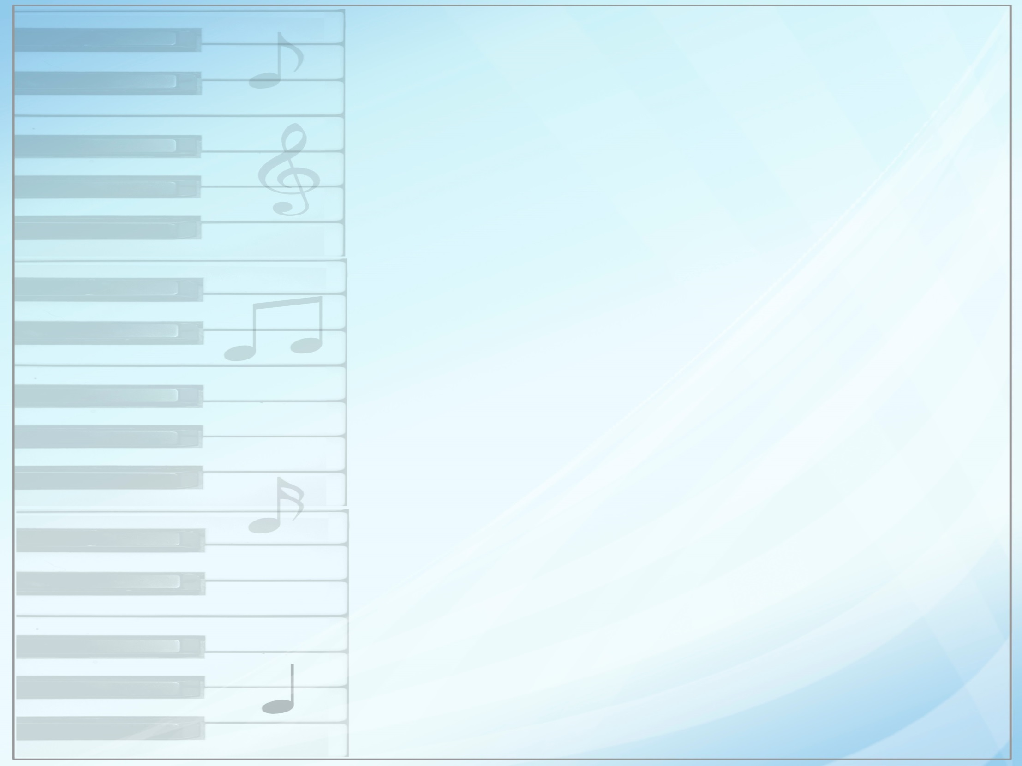
муниципальное бюджетное дошкольное образовательное учреждение
детский сад № 1 «Сказка» пгт. Джубга
муниципального образования Туапсинский район
Сообщение из опыта работы
на тему:
«Телесная перкуссия,
как нетрадиционный метод развития музыкально – ритмического восприятия у дошкольников»
Подготовил: музыкальный руководитель
высшей квалификационной категории
Терзьян Надежда Матевосовна

Slide 2
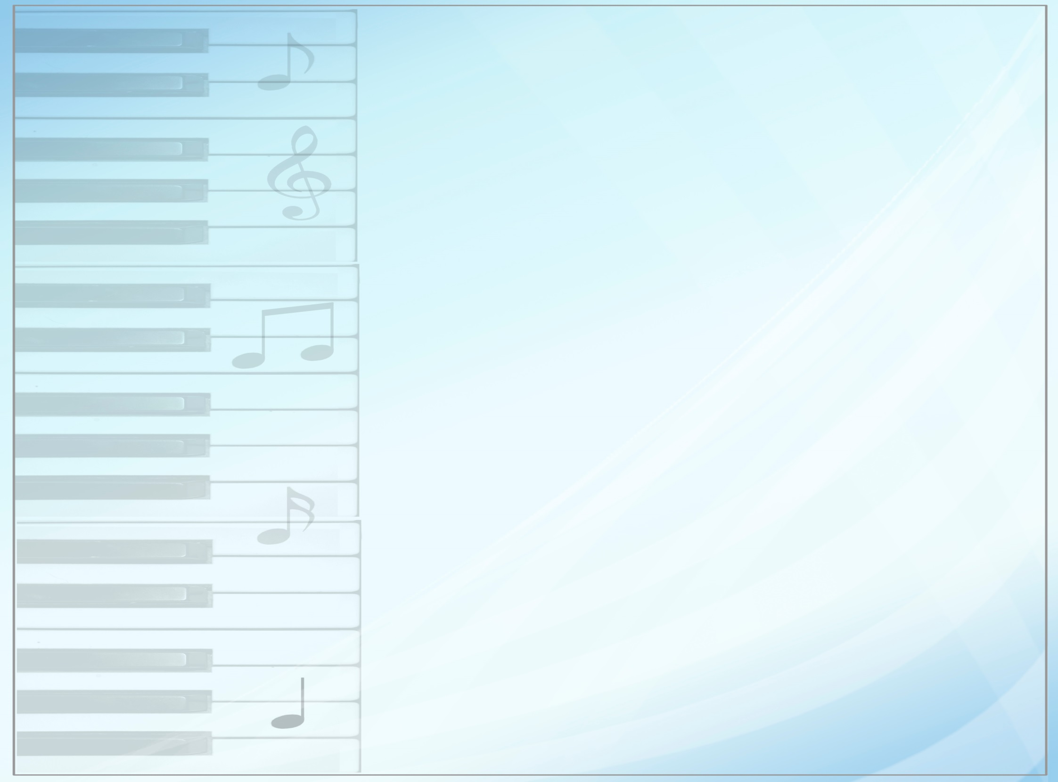


Slide 3


Slide 4

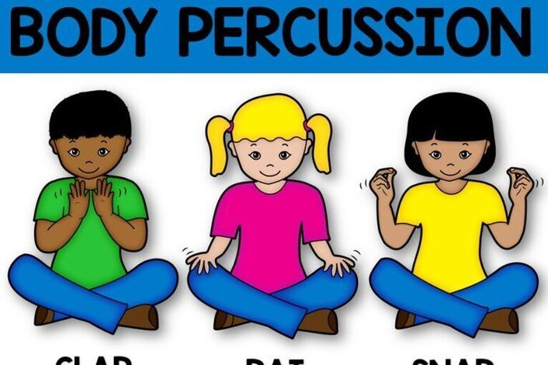

Slide 5
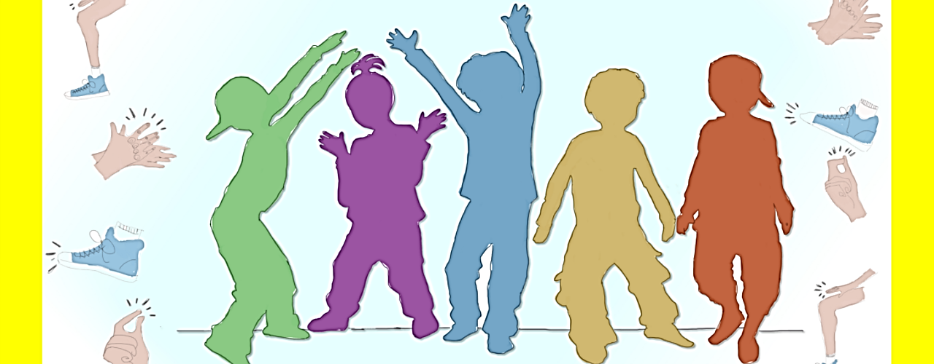

Slide 6
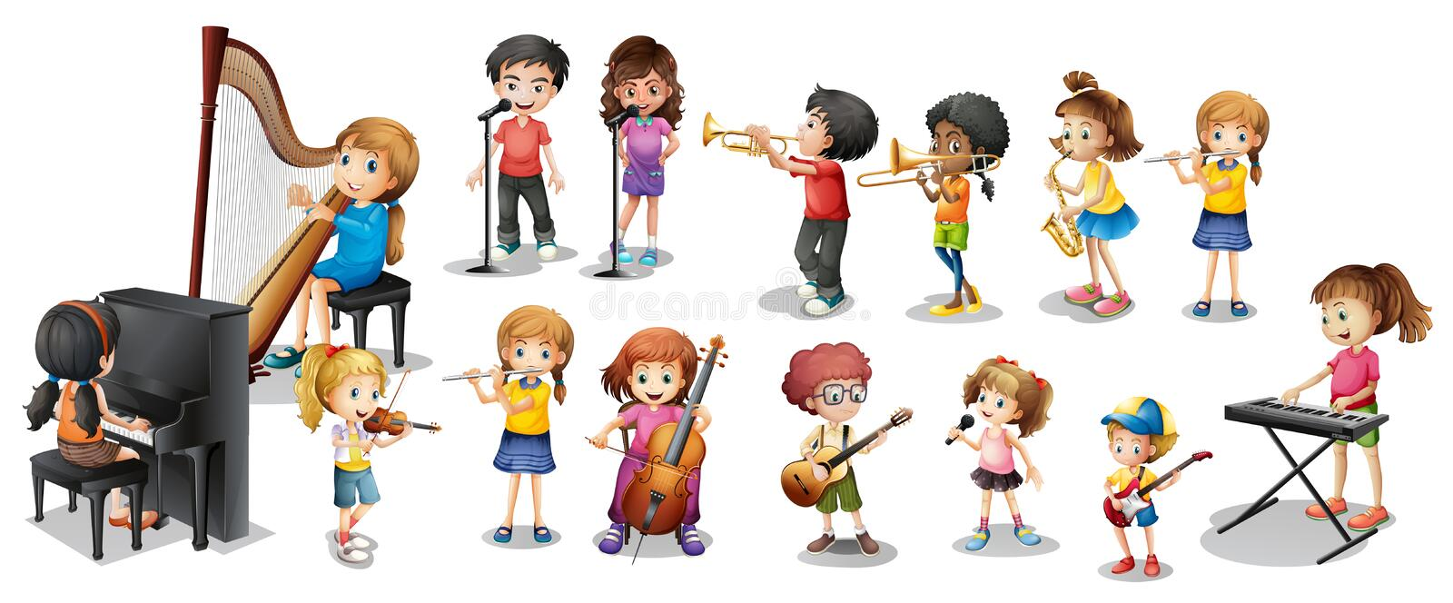

Slide 7
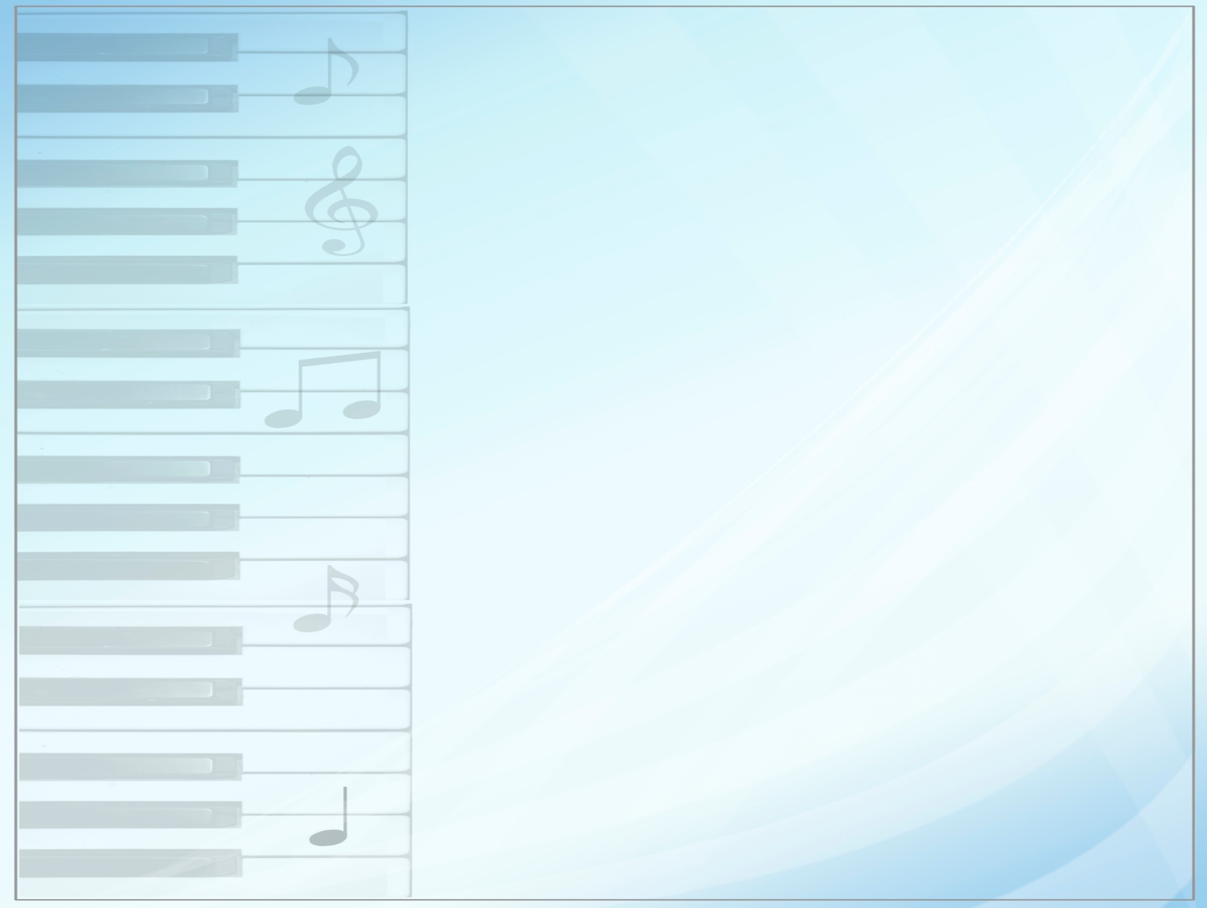
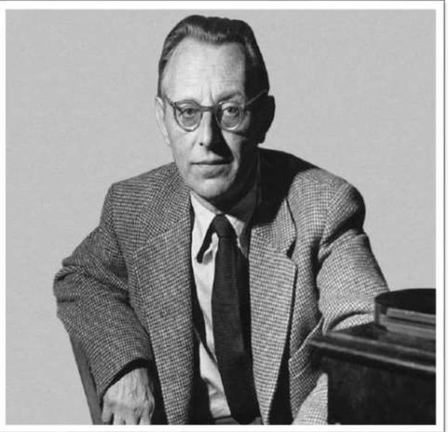
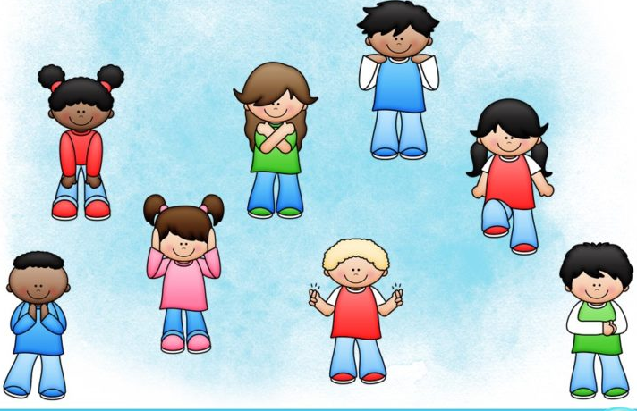
«Самым первым
инструментом человека
было и есть его тело»
Карл Орф.

Slide 8
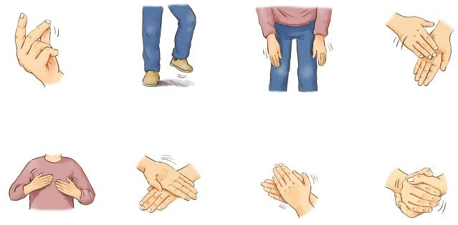
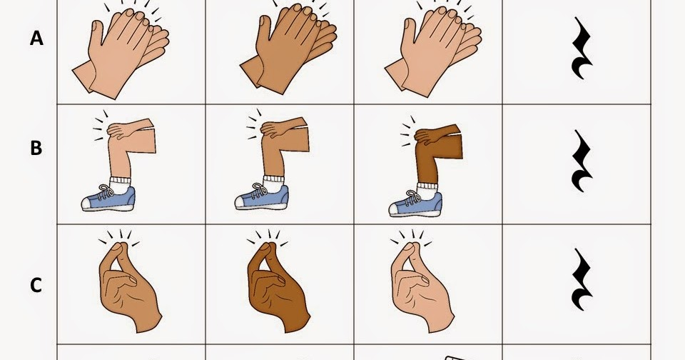
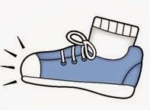

Slide 9
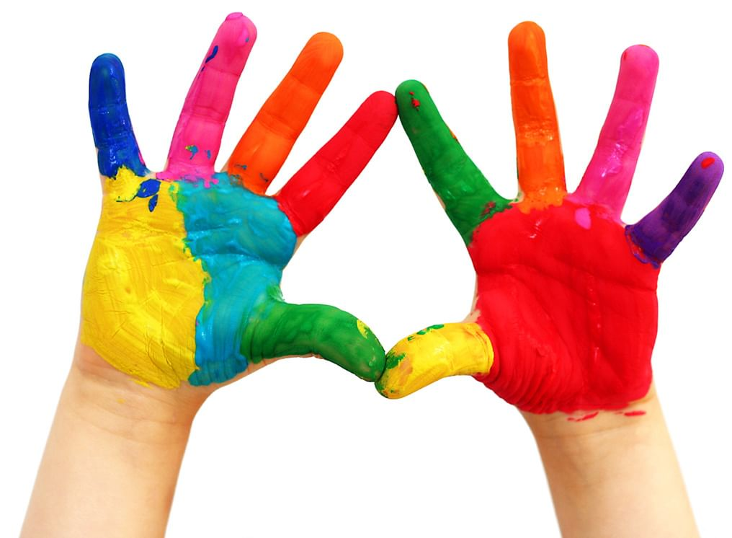
Игра «Приветствие»
(Поочерёдно касаться одноимёнными пальчиками своего соседа,
начиная с большого
Желаю - касаемся большими пальчиками
Успеха - указательными
Большого – средними
Во всём - безымянными
И везде - мизинец
ЗДРАВСТВУЙТЕ! - всей ладонью

Slide 10
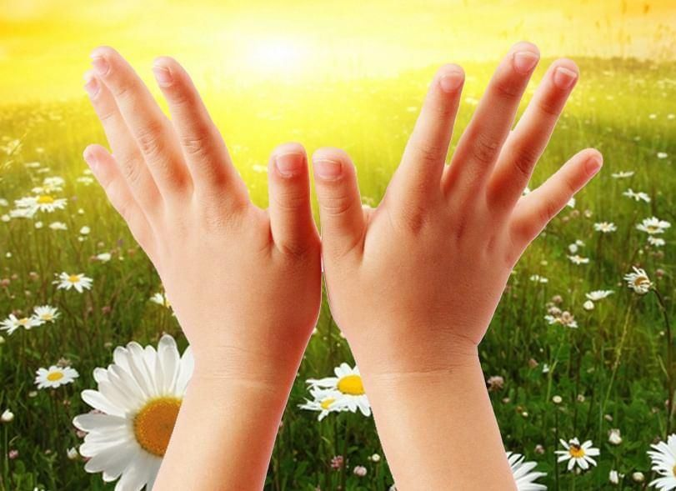
Игра «Здравствуйте, ладошки!»
Здравствуйте, ладошки! (вытягивают руки, поворачивают ладонями
вверх-вниз)
Хлоп-хлоп-хлоп! (3 хлопка в ладоши)
Здравствуйте, ножки! (топают ногами)
Топ, топ, топ!
Здравствуйте, щечки! (гладят ладонями щеки)
Плюх-плюх-плюх! (3 раза слегка похлопывают пальчиками по щечкам)
Пухленькие щечки!
Плюх-плюх-плюх!
Здравствуйте, губки! (качают головой вправо-влево)
Чмок, чмок, чмок! (3 раза чмокают губами)
Здравствуйте, зубки! (качают головой вправо-влево)
Щелк, щелк, щелк! (3 раза щелкают зубами)
Здравствуй, мой носик! (гладят нос ладонью)
Бип, бип, бип! (3 раза нажимают на нос указательным пальцем)
Здравствуйте, гости! (машут рукой над головой)
Здравствуйте!

Slide 11
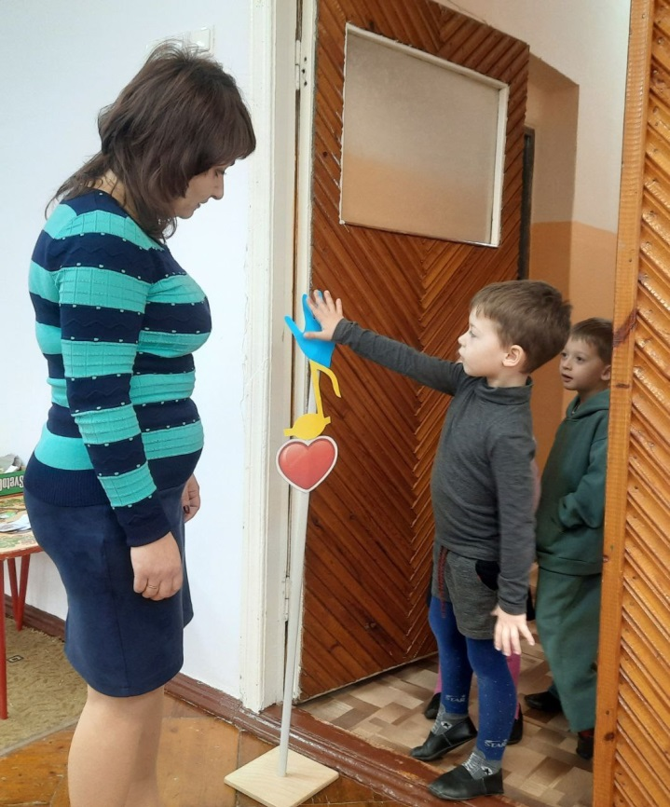
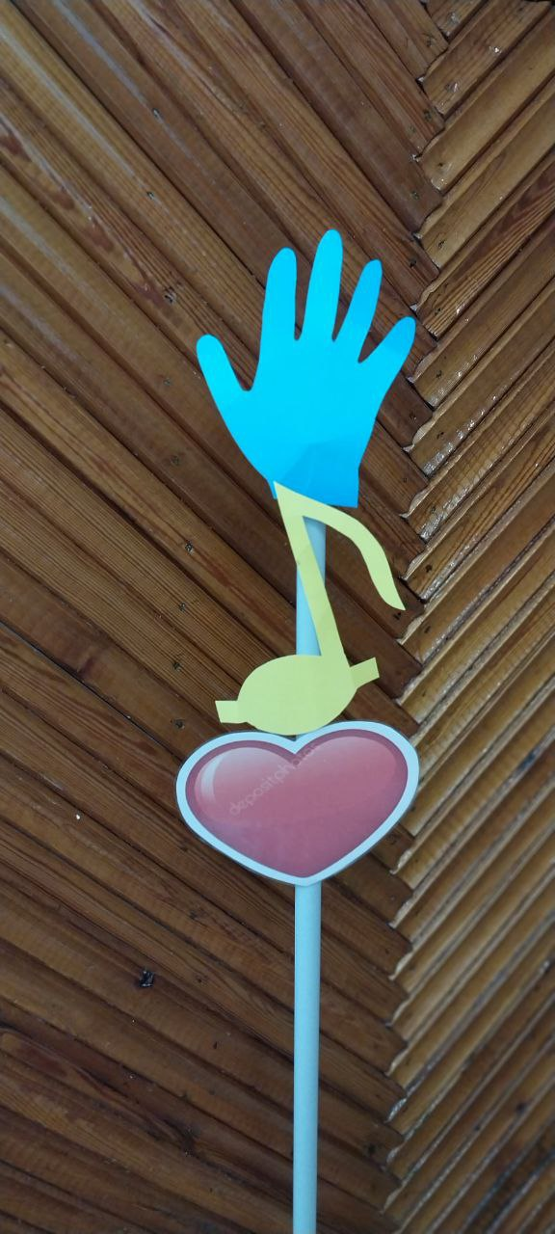
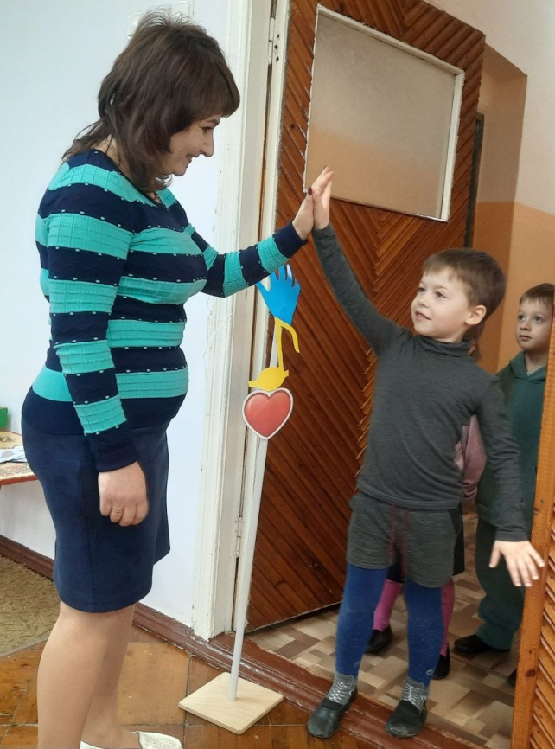

Slide 12
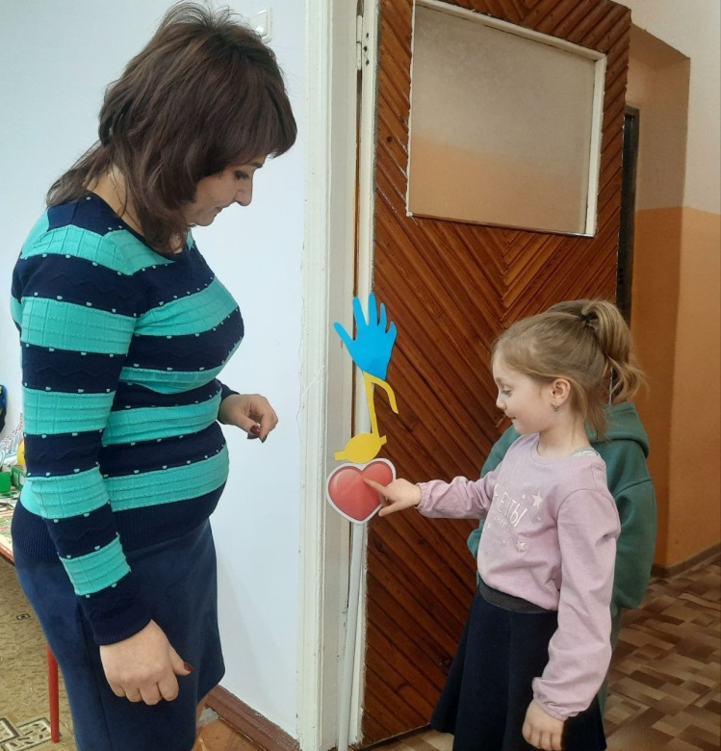
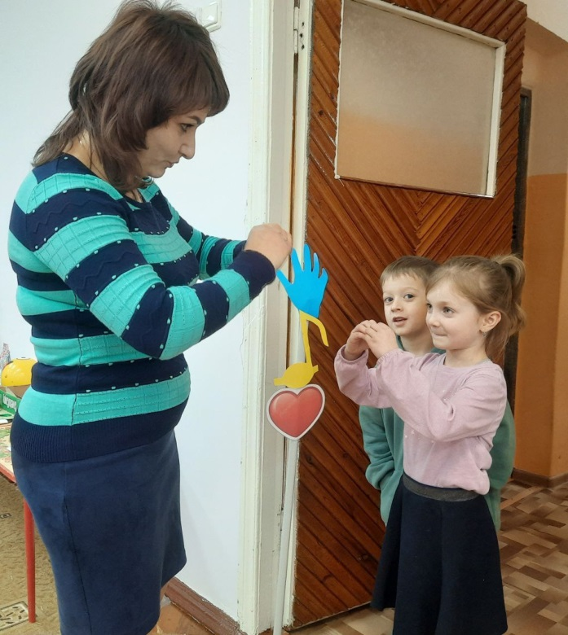
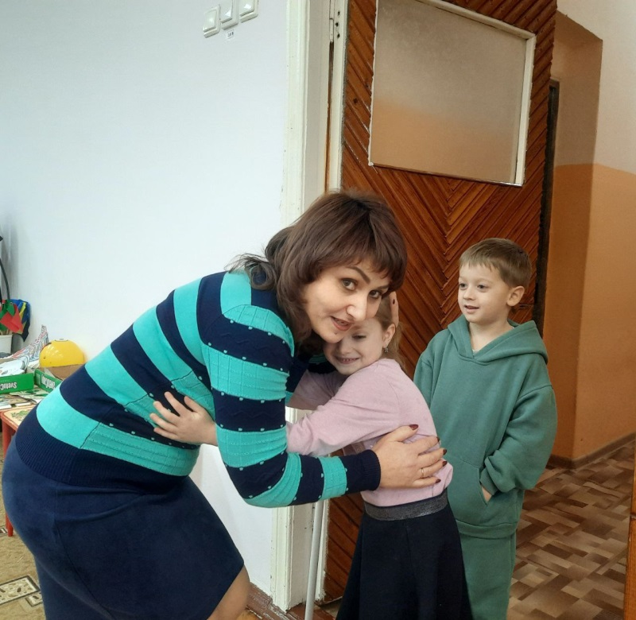

Slide 13
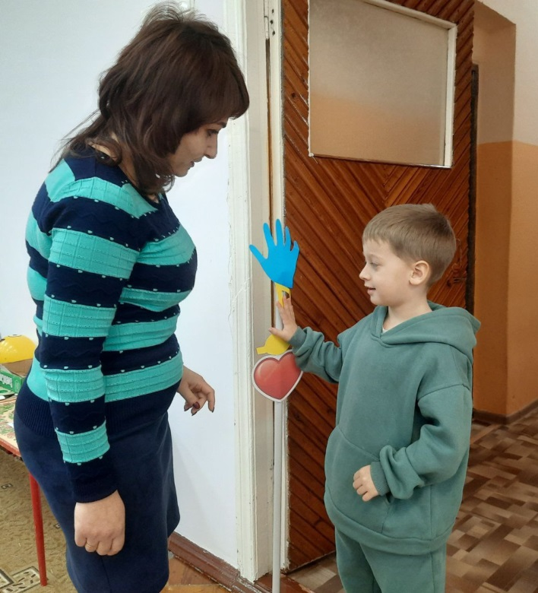
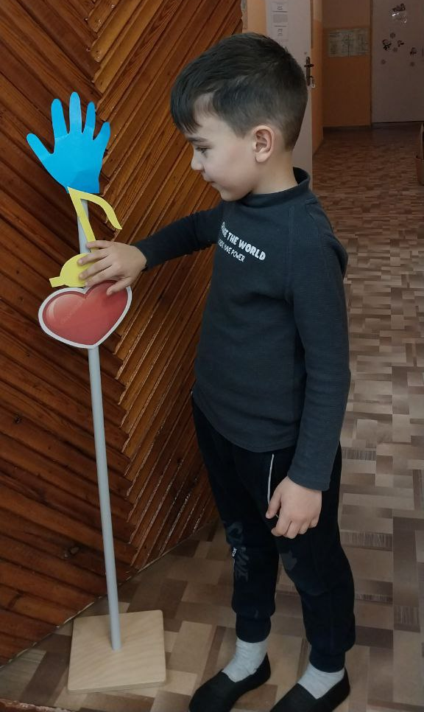
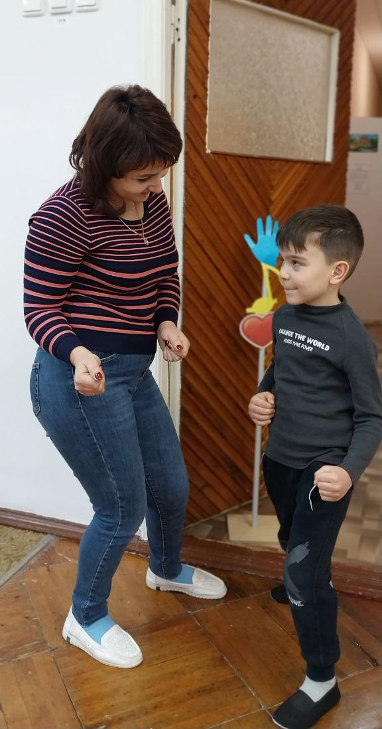
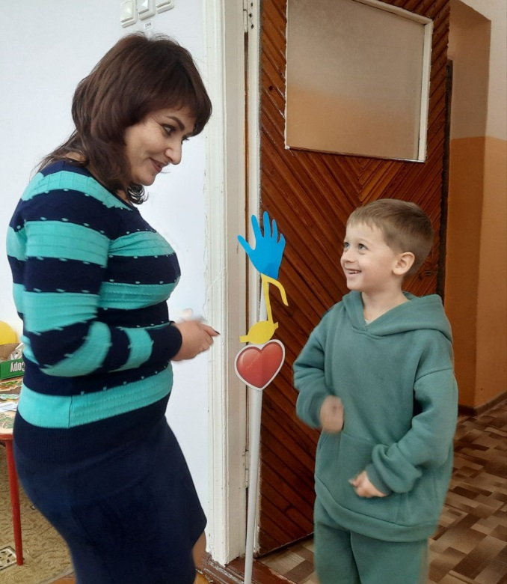

Slide 14
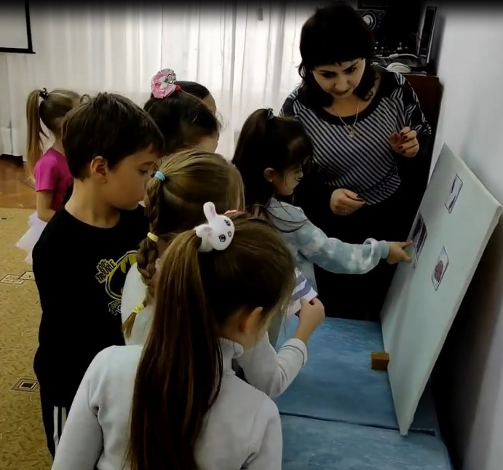
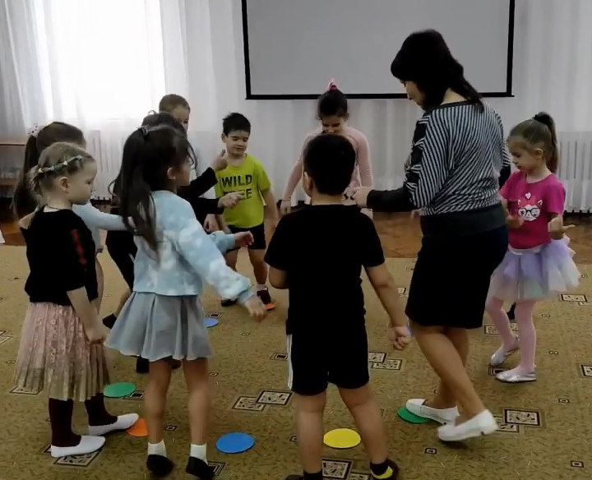
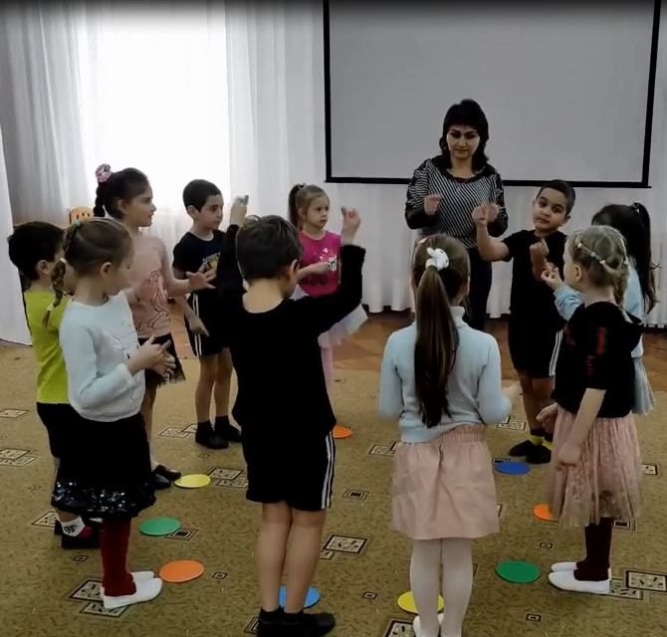
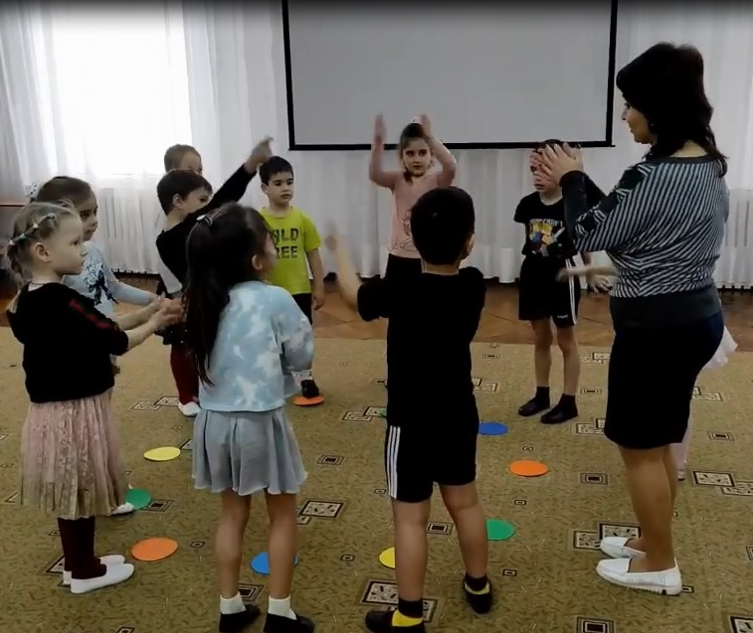
Ритмическая игра: «Звучащие жесты»

Slide 15
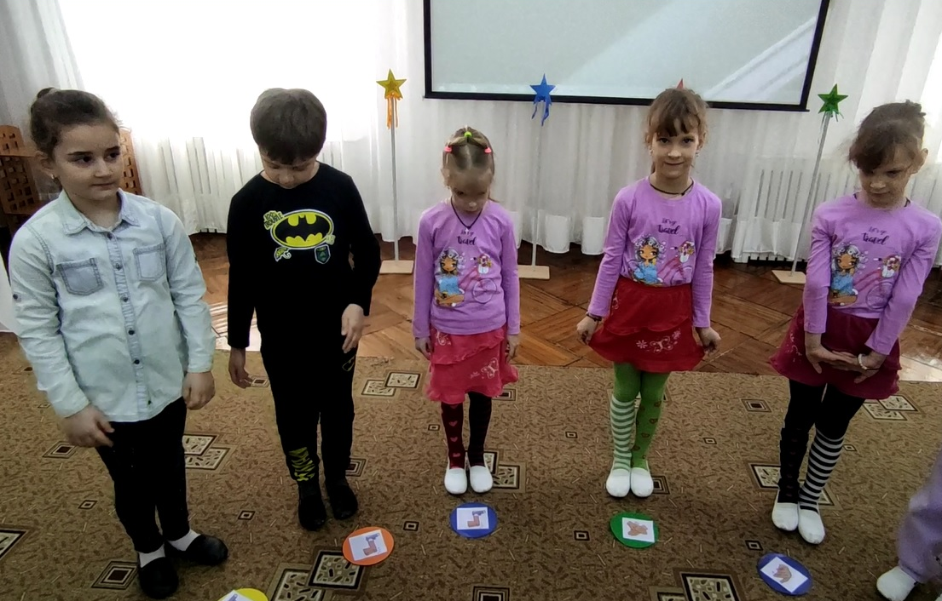
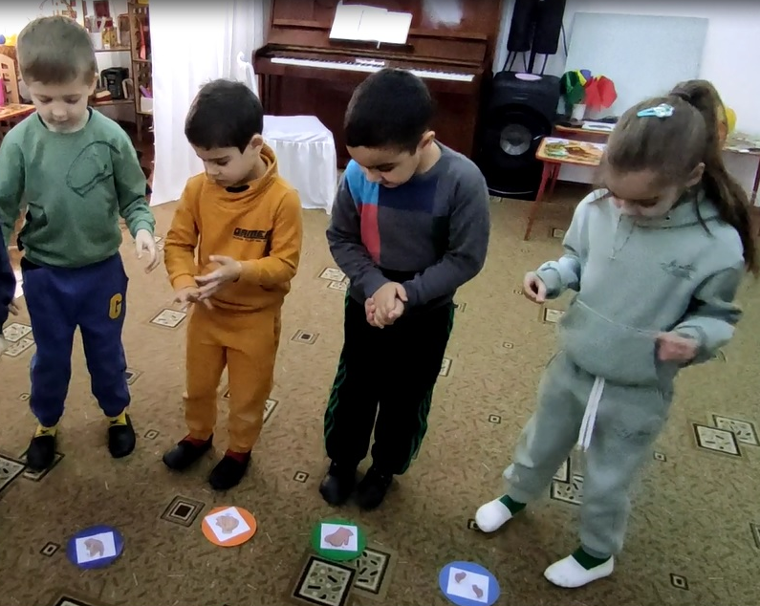
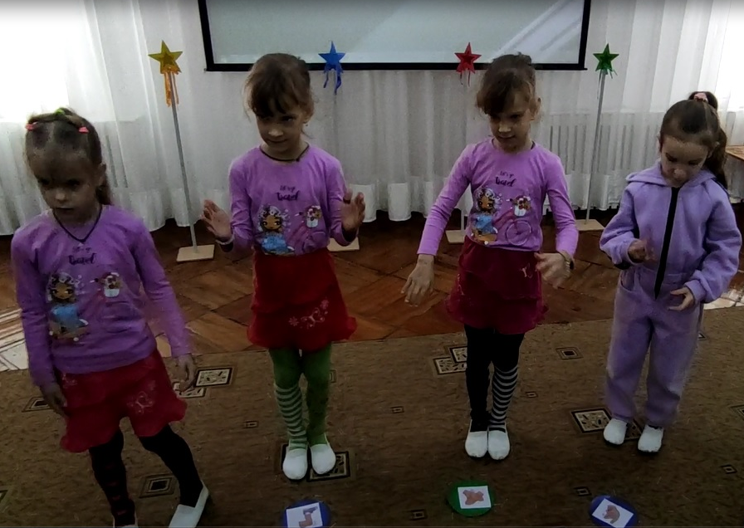
«Карточки с заданиями»

Slide 16
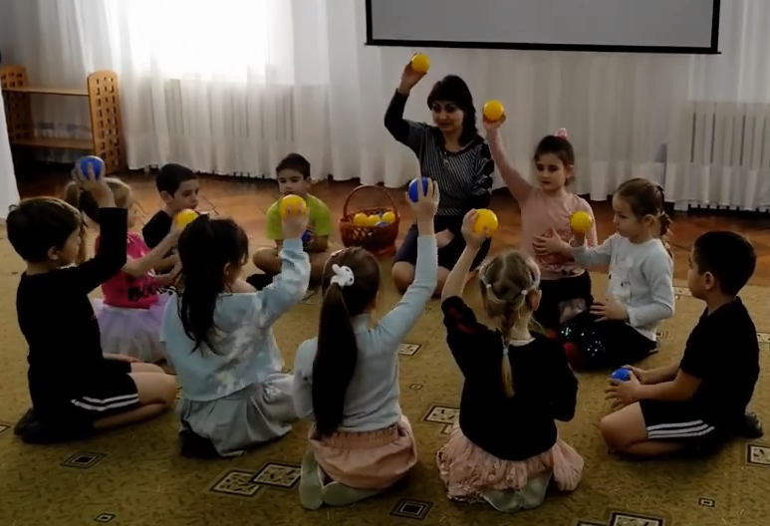
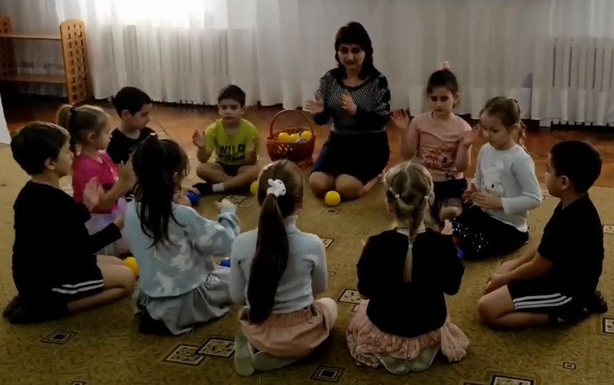
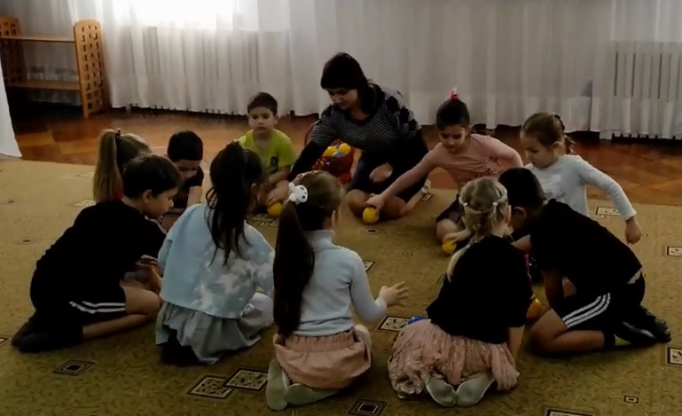
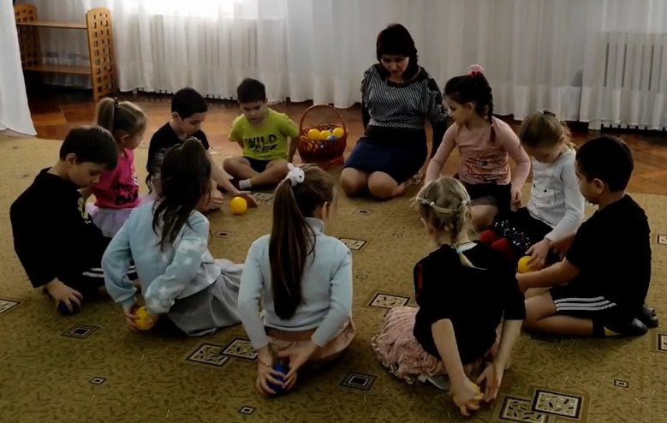
Упражнение: «С шариками»

Slide 17
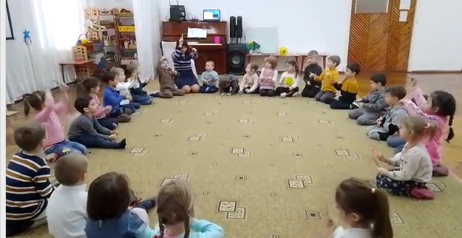
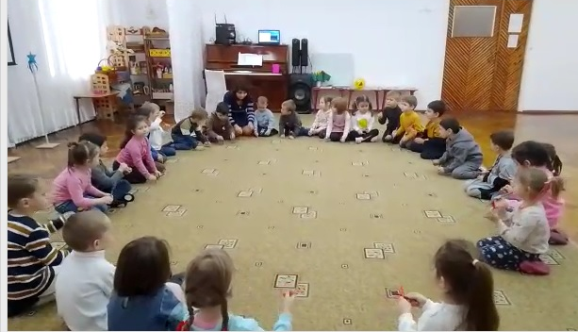
«Музыкальное упражнение с палочками»

Slide 18
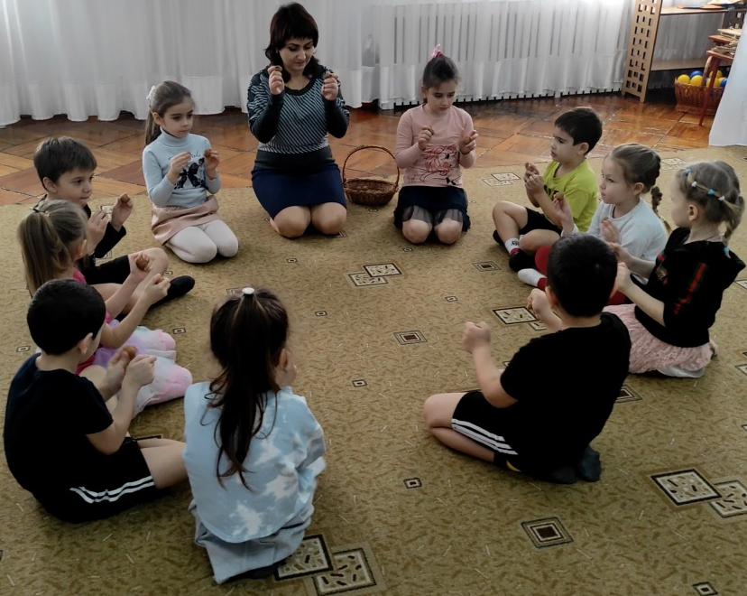
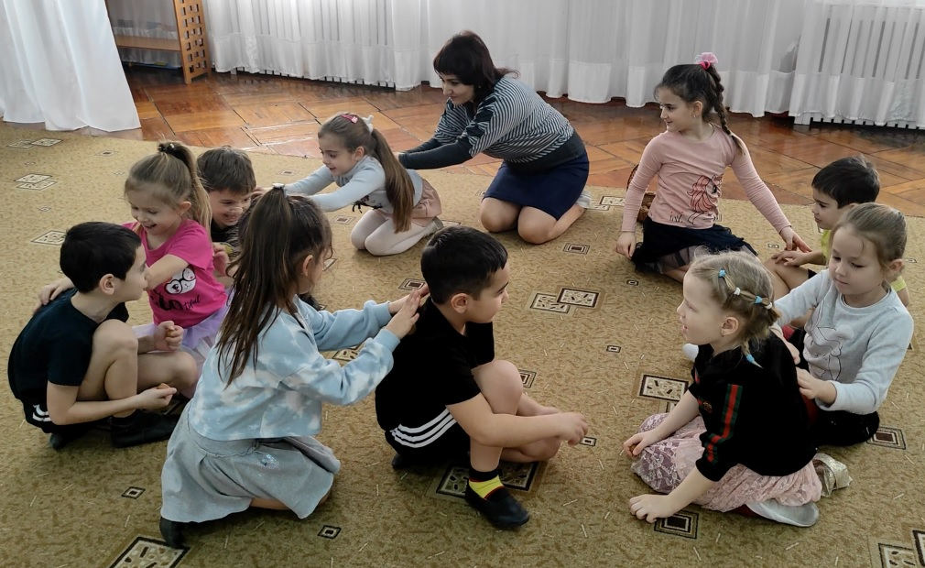
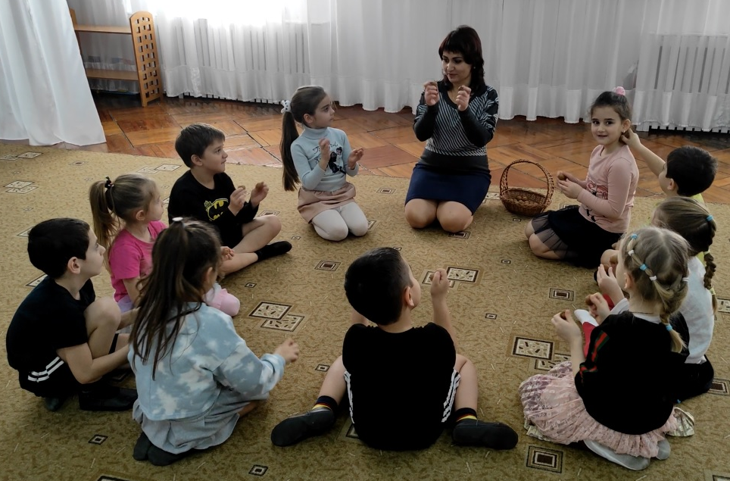
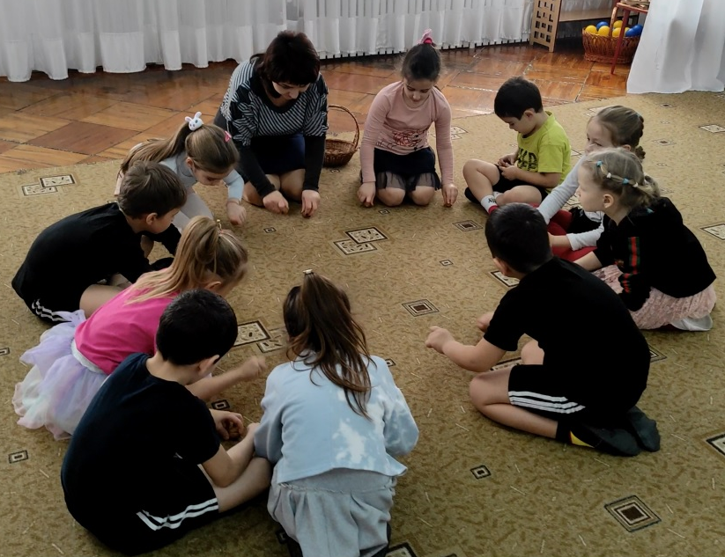
«Музыкальное упражнение с орешками»

Slide 19

Фрагмент музыкальной сказки
«Муха – Цокотуха»,

Slide 20
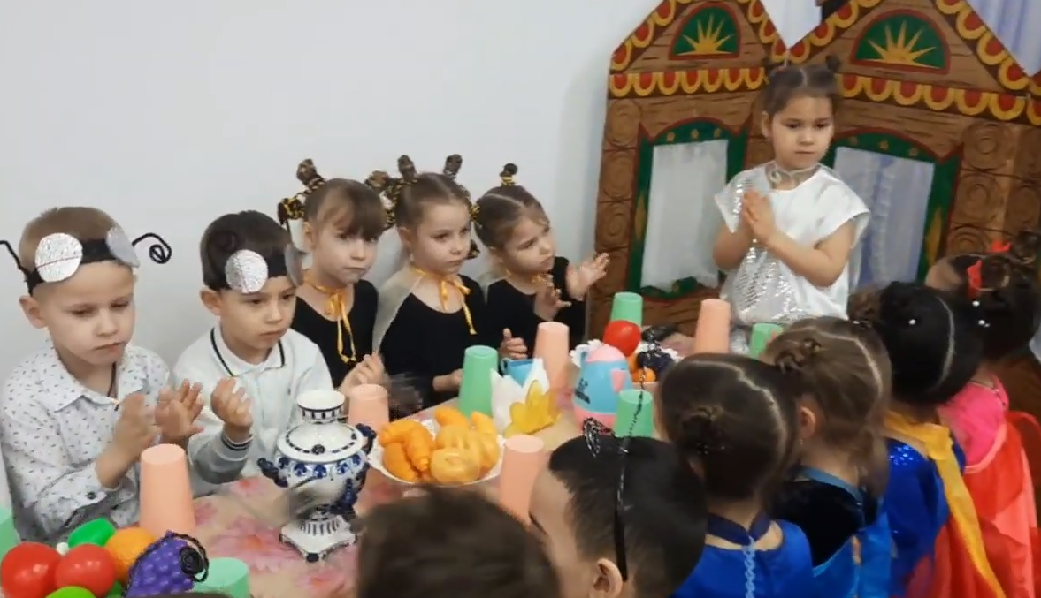
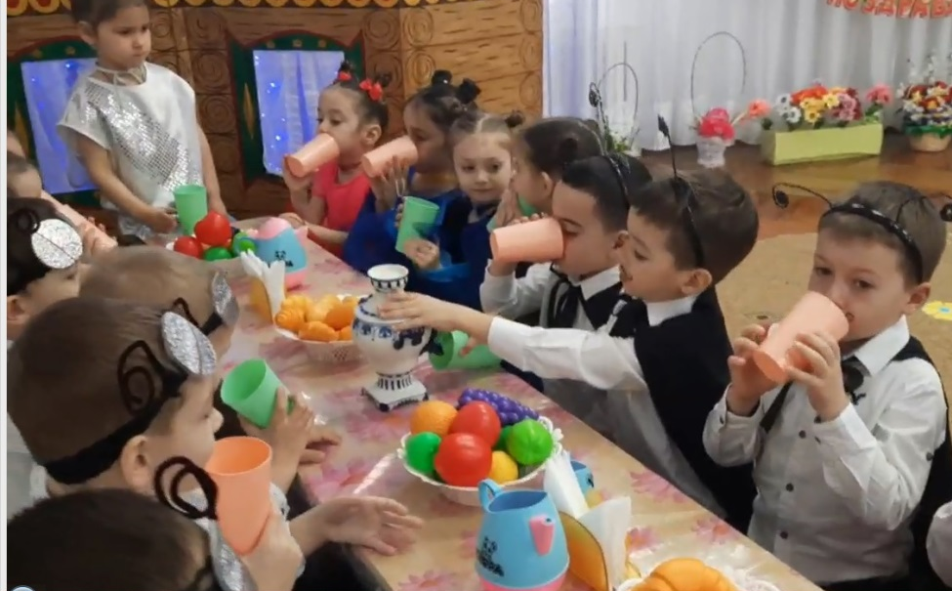
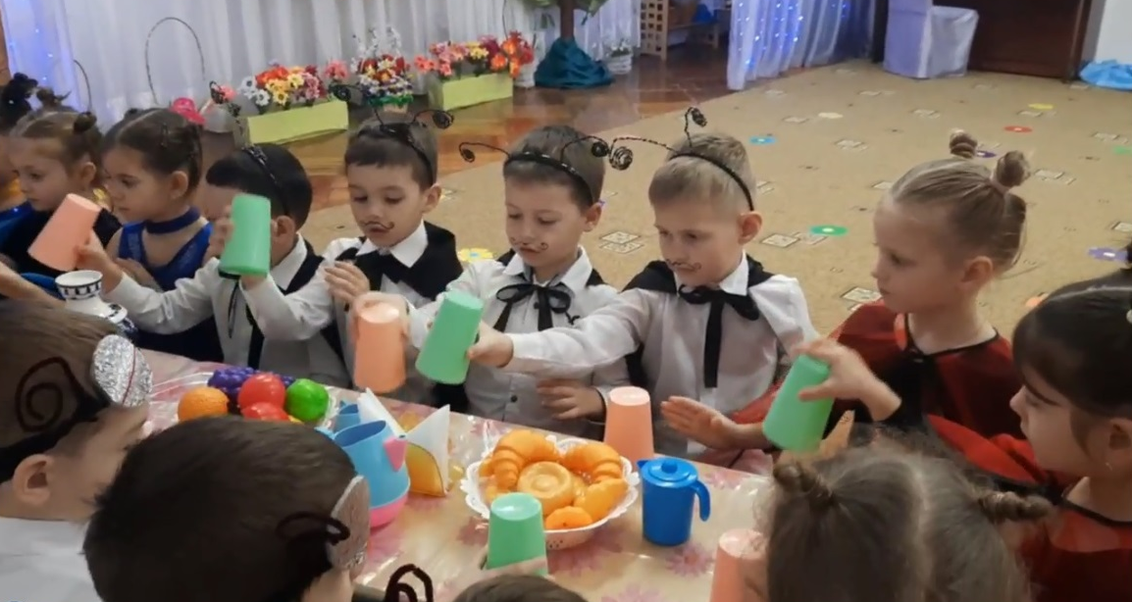
«Музыкальное упражнение со стаканчиками»

Slide 21
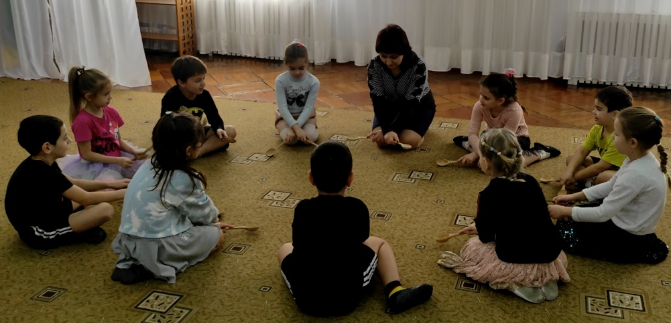
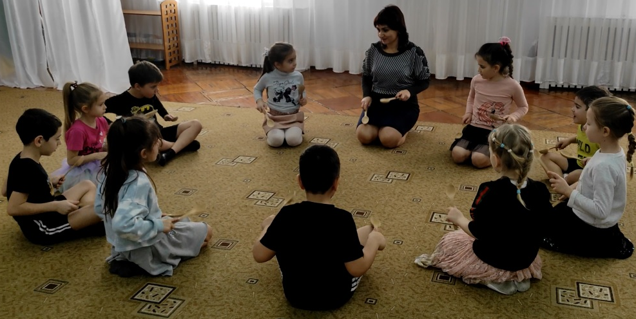
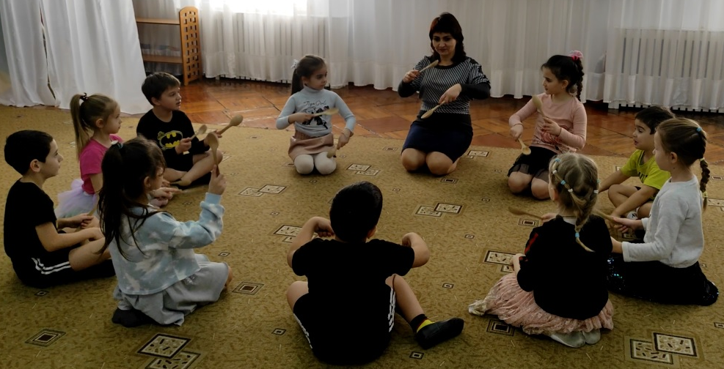
«Игра на деревянных ложках»

Slide 22
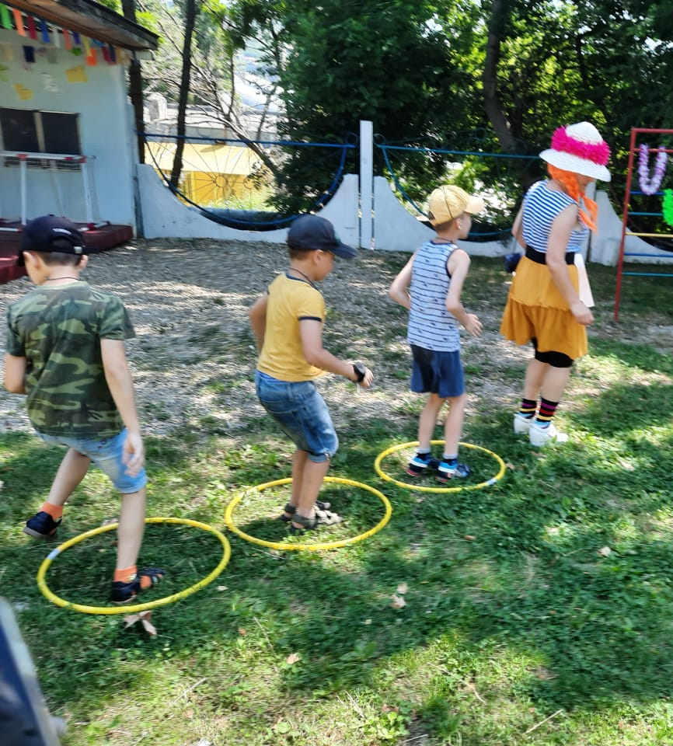
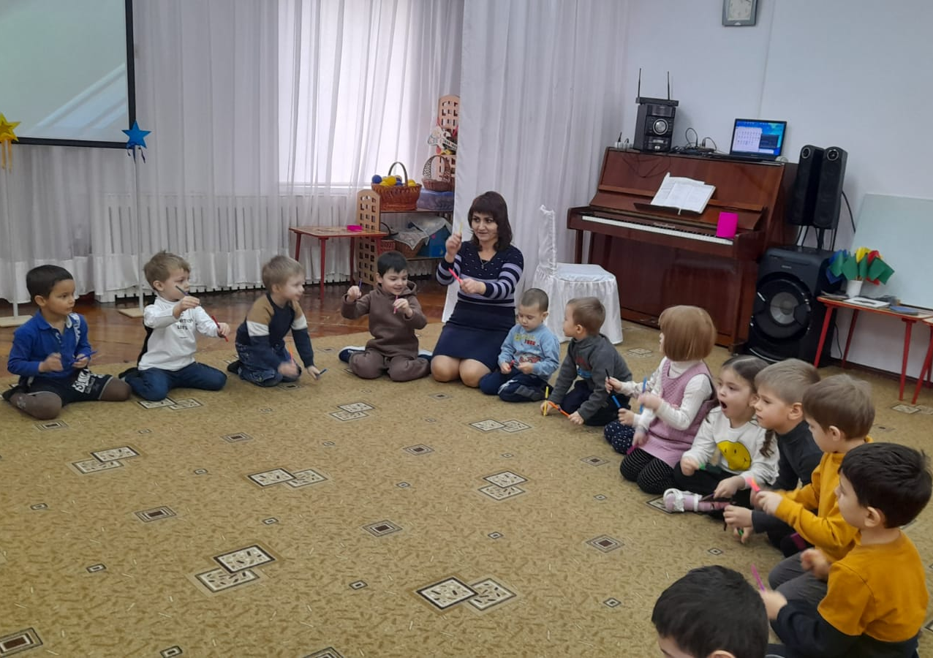
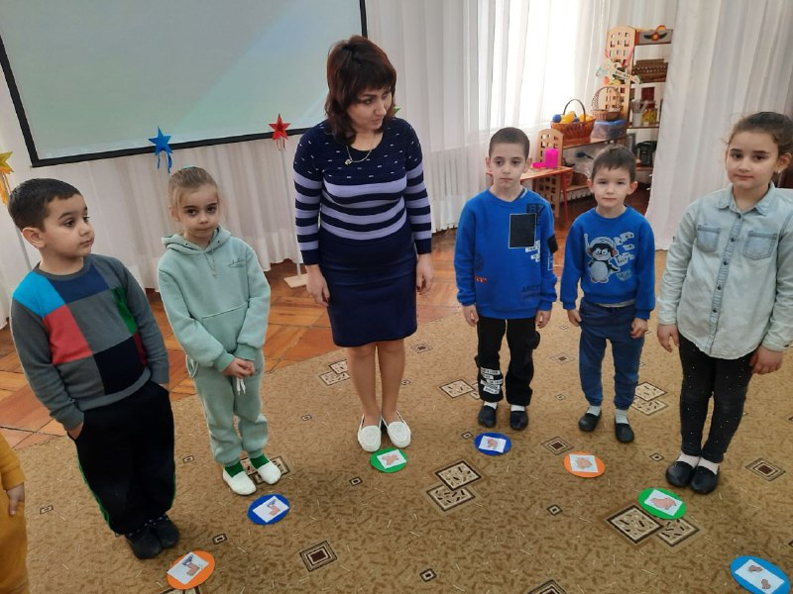

Slide 23
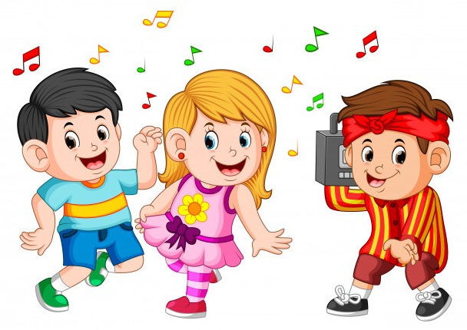
Благодарю
за внимание

